Slide 1
A. EVANS, K. MARTIN, M. A. POATSY
Εισαγωγή στην πληροφορική
Θεωρία και πράξη
2^{η} έκδοση

Slide 2
TECHNOLOGY IN ACTION
Κεφάλαιο 9
Διασφάλιση του συστήματος:
Προστατέψτε τα ψηφιακά δεδομένα
και τις συσκευές σας

Slide 3
Απειλές για ψηφιακούς πόρους
Κλοπή ταυτότητας και χάκερ
Ιοί υπολογιστών
Διαδικτυακές οχλήσεις και κοινωνική μηχανική
Notes:
Σε αυτή την ενότητα θα εξετάσουμε ορισμένες έννοιες που σχετίζονται με τις απειλές για τους ψηφιακούς σας πόρους. Σε αυτές περιλαμβάνονται: «Κλοπή ταυτότητας και χάκερ», «Ιοί υπολογιστών» και «Διαδικτυακές οχλήσεις και κοινωνική μηχανική».

Slide 4
Κλοπή ταυτότητας και χάκερ
Στόχοι
9.1 Διάπραξη κλοπής ταυτότητας και είδη εξαπάτησης με αντικείμενο την ταυτότητα.
9.2 Οι διαφορετικοί τύποι χάκερ και τα εργαλεία που χρησιμοποιούν.
Notes:
Οι δύο στόχοι που σχετίζονται με την κλοπή ταυτότητας και τους χάκερ είναι:
9.1 Διάπραξη κλοπής ταυτότητας και είδη εξαπάτησης με αντικείμενο την ταυτότητα.
9.2 Οι διαφορετικοί τύποι χάκερ και τα εργαλεία που χρησιμοποιούν.

Slide 5
Ιοί υπολογιστών
Στόχοι
9.3 Τι είναι ο ιός υπολογιστή, γιατί απειλεί την ασφάλειά σας, πώς «κολλάει» μια ψηφιακή συσκευή τον ιό και τα συμπτώματα που μπορεί να εμφανίσει.
9.4 Οι διαφορετικές κατηγορίες ιών υπολογιστών και οι συμπεριφορές τους.
Notes:
Οι δύο στόχοι που σχετίζονται με την κατανόηση των ιών των υπολογιστών είναι:
9.3 Τι είναι ο ιός υπολογιστή, γιατί απειλεί την ασφάλειά σας, πώς «κολλάει» μια ψηφιακή συσκευή τον ιό και τα συμπτώματα που μπορεί να εμφανίσει.
9.4 Οι διαφορετικές κατηγορίες ιών υπολογιστών και οι συμπεριφορές τους.

Slide 6
Διαδικτυακές οχλήσεις και κοινωνική μηχανική
Στόχοι
9.5 Τι είναι το κακόβουλο λογισμικό, το spam και τα cookie και πώς επηρεάζουν την ασφάλειά σας.
9.6 Τεχνικές κοινωνικής μηχανικής και στρατηγικές αποφυγής τους.
Notes:
Οι δύο στόχοι που σχετίζονται με την κατανόηση των διαδικτυακών οχλήσεων και της κοινωνικής μηχανικής είναι:
9.5 Τι είναι το κακόβουλο λογισμικό, το spam και τα cookie και πώς επηρεάζουν την ασφάλειά σας.
9.6 Τεχνικές κοινωνικής μηχανικής και στρατηγικές αποφυγής τους.

Slide 7
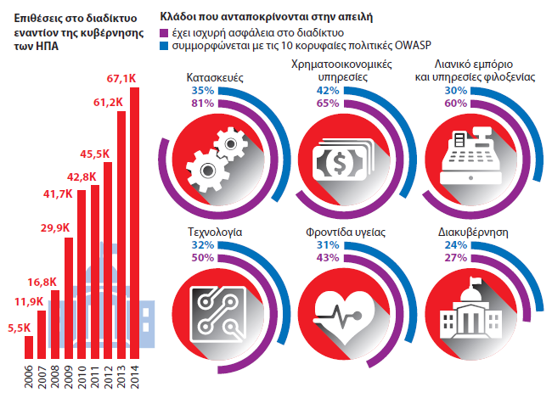
Κλοπή ταυτότητας και χάκερ
Διαδικτυακό
έγκλημα
Εγκληματίες
του διαδικτύου
Κοινές κατηγορίες διαδικτυακών εγκλημάτων
Notes:
Διαδικτυακό έγκλημα (cybercrime) είναι οποιαδήποτε εγκληματική ενέργεια που διαπράττεται κυρίως μέσω της χρήσης υπολογιστή.
Οι εγκληματίες του διαδικτύου είναι άτομα που χρησιμοποιούν υπολογιστές, δίκτυα και το διαδίκτυο για να διαπράττουν εγκλήματα.
Οι τέσσερις πιο κοινές κατηγορίες διαδικτυακών εγκλημάτων που έχουν καταγγελθεί είναι οι απατεώνες οι οποίοι προσποιούνται ότι εκπροσωπούν κρατικές υπηρεσίες, οι απάτες δημοπρασίας, οι απάτες προκαταβαλλόμενων ποσών και οι κλοπές ταυτότητας.
Γίνονται καταγγελίες και για άλλα εξίσου σοβαρά θέματα, όπως εισβολές σε υπολογιστές (επιθέσεις από χάκερ), παιδική πορνογραφία και εκβιασμούς.

Slide 8
Κλοπή ταυτότητας και χάκερ Κλοπή ταυτότητας (Στόχος 9.1)
Σημειώνεται όταν κάποιος κλέβει προσωπικές πληροφορίες και παρουσιάζεται ως κάποιος άλλος
Το πιο επισφαλές οικονομικά διαδικτυακό έγκλημα για τα θύματά του
Είδη απάτης
Παραχάραξη πιστωτικών και χρεωστικών καρτών
Αίτηση για αλλαγή διεύθυνσης στην τράπεζά σας
Άνοιγμα νέων πιστωτικών καρτών
Λήψη ιατρικών υπηρεσιών
Αγορά σπιτιού
Notes:
Έχουμε κλοπή ταυτότητας (identity theft) όταν κάποιος κλέβει προσωπικές πληροφορίες και παρουσιάζεται ως κάποιος άλλος.
Είναι το πιο επισφαλές οικονομικά διαδικτυακό έγκλημα για τα θύματά του.
Στις παράνομες πράξεις περιλαμβάνονται:
Παραχάραξη πιστωτικών και χρεωστικών καρτών.
Αίτηση για αλλαγή διεύθυνσης στην τράπεζά σας.
Άνοιγμα νέων πιστωτικών καρτών.
Λήψη ιατρικών υπηρεσιών.
Αγορά σπιτιού.

Slide 9
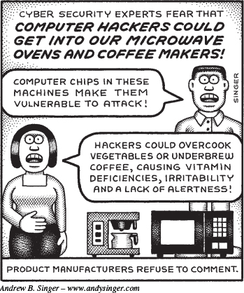
Κλοπή ταυτότητας και χάκερ Χάκερ (1 από 4) (Στόχος 9.2)
Χάκερ θεωρείται γενικά οποιοσδήποτε εισβάλλει παράνομα σε ένα σύστημα υπολογιστή
Είδη χάκερ
Χάκερ με τα λευκά καπέλα
(ηθικοί χάκερ)
Χάκερ με τα μαύρα καπέλα
Χάκερ με τα γκρι καπέλα
Πρόγραμμα ανάλυσης
πακέτων (sniffer)
Keylogger
Notes:
Χάκερ θεωρείται γενικά οποιοσδήποτε εισβάλλει παράνομα σε ένα σύστημα υπολογιστή.
Οι τύποι των χάκερ μπορούν να προσδιοριστούν ως εξής:
Οι χάκερ με τα λευκά καπέλα (ή ηθικοί χάκερ), εισβάλλουν στα συστήματα με αγνές προθέσεις, όπως για να δοκιμάσουν τα συστήματα ασφαλείας και να εντοπίσουν τρωτά σημεία ή για να εκθέσουν αδυναμίες.
Οι χάκερ με τα μαύρα καπέλα εισβάλλουν σε συστήματα προκειμένου να καταστρέψουν πληροφορίες ή να αποκομίσουν παράνομα οφέλη.
Οι χάκερ με τα γκρι καπέλα εισβάλλουν παράνομα σε συστήματα απλώς για να περηφανευτούν για τις γνώσεις τους ή για να προσπαθήσουν να πουλήσουν τις υπηρεσίες τους για επιδιόρθωση των κενών ασφάλειας.
Ένα πρόγραμμα ανάλυσης πακέτων (sniffer) είναι ένα πρόγραμμα που αναπτύσσει ο χάκερ με το οποίο ερευνά κάθε πακέτο κατά τη διάρκεια της διαδρομής του στο διαδίκτυο.
Keylogger είναι ένα πρόγραμμα που αντιγράφει ό,τι πληκτρολογείτε στον υπολογιστή σας.

Slide 10
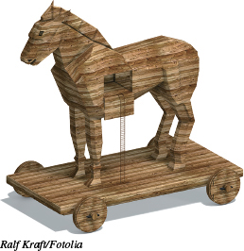
Κλοπή ταυτότητας και χάκερ Χάκερ (2 από 4) (Στόχος 9.2)
Οι Δούρειοι ίπποι φαίνονται χρήσιμοι αλλά λειτουργούν κακόβουλα
Οι κερκόπορτες και τα rootkit δίνουν στους χάκερ τη δυνατότητα να προσπελαύνουν τον υπολογιστή σας
Τα ζόμπι είναι υπολογιστές που ελέγχονται από χάκερ
Notes:
Δούρειος ίππος (Trojan horse) είναι ένα πρόγραμμα που φαίνεται να είναι χρήσιμο ή επιθυμητό, όπως ένα παιχνίδι ή μια εικόνα για την προφύλαξη της οθόνης, αλλά στην πραγματικότητα, όταν εκτελεστεί, λειτουργεί κακόβουλα χωρίς να το γνωρίζετε.
Οι κερκόπορτες (backdoor program) και τα rootkit είναι προγράμματα τα οποία δίνουν στους χάκερ τη δυνατότητα να προσπελαύνουν τον υπολογιστή σας και να αποκτούν σχεδόν τον πλήρη έλεγχό του, χωρίς την άδειά σας.
Ένας υπολογιστής που ελέγχεται από έναν χάκερ με αυτό τον τρόπο αναφέρεται ως υπολογιστής ζόμπι. Τα ζόμπι συνήθως χρησιμοποιούνται για να εξαπολύουν επιθέσεις άρνησης εξυπηρέτησης σε άλλους υπολογιστές.

Slide 11
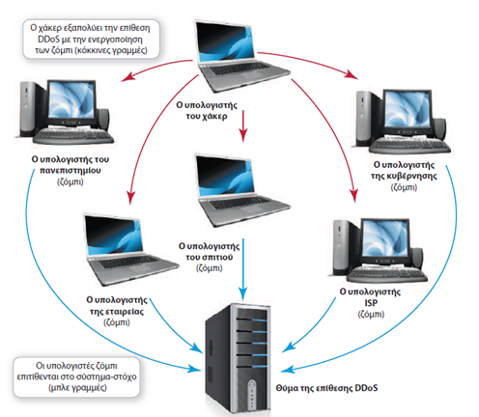
Κλοπή ταυτότητας και χάκερ Χάκερ (3 από 4) (Στόχος 9.2)
Άρνηση εξυπηρέτησης
Οι νόμιμοι χρήστες αποκλείονται από την πρόσβαση σε ένα σύστημα υπολογιστή
Ο υπολογιστής τερματίζει τη λειτουργία του
Κατανεμημένη επίθεση άρνησης εξυπηρέτησης (DDoS)
Botnet (μια μεγάλη ομάδα προγραμμάτων λογισμικού που εκτελούνται αυτόνομα σε υπολογιστές ζόμπι)
Notes:
Σε μια επίθεση άρνησης εξυπηρέτησης (denial-of-service – DoS) οι νόμιμοι χρήστες αποκλείονται από την πρόσβαση σε ένα σύστημα υπολογιστή, επειδή ο χάκερ στέλνει επαναλαμβανόμενες αιτήσεις σε αυτό το σύστημα μέσω ενός υπολογιστή που έχει καταλάβει και έχει μετατρέψει σε υπολογιστή ζόμπι. Ένα σύστημα υπολογιστή μπορεί να διαχειριστεί μόνο έναν συγκεκριμένο αριθμό αιτήσεων κάθε φορά. Όταν εξαπολύεται καταιγισμός αιτήσεων από μια επίθεση DoS, ο υπολογιστής τερματίζει τη λειτουργία του και αρνείται να δεχτεί άλλες αιτήσεις πληροφοριών, ακόμα και αν αυτές προέρχονται από νόμιμους χρήστες.
Μια κατανεμημένη επίθεση άρνησης εξυπηρέτησης (Distributed DoS – DDoS) πραγματοποιεί τις επιθέσεις DoS από περισσότερα από ένα ζόμπι ταυτόχρονα.
Το botnet είναι μια μεγάλη ομάδα προγραμμάτων λογισμικού (robot ή bot) που εκτελούνται αυτόνομα σε υπολογιστές ζόμπι.

Slide 12
Κλοπή ταυτότητας και χάκερ Χάκερ (4 από 4) (Στόχος 9.2)
Πακέτα εκμετάλλευσης - προγράμματα λογισμικού τα οποία εκτελούνται σε διακομιστές και αναζητούν ευπαθή σημεία των υπολογιστών
Οι λογικές θύρες (logical port) είναι εικονικές –όχι φυσικές– πύλες επικοινωνίας ή διαδρομές
Notes:
Τα πακέτα εκμετάλλευσης (exploit kit) είναι προγράμματα λογισμικού τα οποία εκτελούνται σε διακομιστές και αναζητούν ευπαθή σημεία των υπολογιστών που επισκέπτονται.
Οι λογικές θύρες (logical port) είναι εικονικές –όχι φυσικές– πύλες επικοινωνίας ή διαδρομές.

Slide 13
Ιοί υπολογιστών Τα βασικά για τους ιούς (Στόχος 9.3)
Πρόγραμμα υπολογιστή που προσκολλάται σε κάποιο άλλο προσπαθώντας να εξαπλωθεί σε άλλους υπολογιστές
Ο κύριος σκοπός ενός ιού είναι να αντιγράψει τον εαυτό του και τον κώδικά του σε όσο το δυνατόν περισσότερα αρχεία φιλοξενίας
Οι δευτερεύοντες στόχοι του μπορεί να είναι καταστροφικοί
Τα smartphone, τα tablet και άλλες συσκευές μπορούν επίσης να μολυνθούν από ιούς
Notes:
Ο ιός (virus) είναι ένα πρόγραμμα υπολογιστή που προσκολλάται σε κάποιο άλλο προσπαθώντας να εξαπλωθεί σε άλλους υπολογιστές.
Ο κύριος σκοπός ενός ιού είναι να αντιγράψει τον εαυτό του και τον κώδικά του σε όσο το δυνατόν περισσότερα αρχεία φιλοξενίας.
Οι δευτερεύοντες στόχοι του μπορεί να είναι καταστροφικοί.
Τα smartphone, τα tablet και άλλες συσκευές μπορούν επίσης να μολυνθούν από ιούς.

Slide 14
Ιοί υπολογιστών Τύποι ιών (1 από 2) (Στόχος 9.4)
Ιοί τομέα εκκίνησης
Βόμβες λογικής και ωρολογιακές βόμβες
Σκουλήκια
Ιοί δέσμης ενεργειών και ιοί μακροεντολών
Ιοί ηλεκτρονικού ταχυδρομείου
Ιοί κρυπτογράφησης
Notes:
Υπάρχουν διάφοροι τύποι ιών, μεταξύ των οποίων συγκαταλέγονται οι παρακάτω:
Ιοί τομέα εκκίνησης (boot-sector viruses).
Βόμβες λογικής (logic bombs) και ωρολογιακές βόμβες (time bombs).
Σκουλήκια (worms).
Ιοί δέσμης ενεργειών (script) και ιoί μακροεντολών (macro viruses).
Ιοί ηλεκτρονικού ταχυδρομείου (email viruses).
Ιοί κρυπτογράφησης (encryption virus).
Η Εικόνα 9.7 συνοψίζει τις κύριες κατηγορίες ιών.

Slide 15
Ιοί υπολογιστών Τύποι ιών (2 από 2) (Στόχος 9.4)
Ταξινόμηση με βάση τις μεθόδους που χρησιμοποιούν έτσι ώστε να αποφύγουν τον εντοπισμό τους
Οι πολυμορφικοί ιοί τροποποιούν τον κώδικά τους ή τον ξαναγράφουν σε τακτά διαστήματα, έτσι ώστε να αποφύγει τον εντοπισμό
Οι πολυμερείς ιοί έχουν σχεδιαστεί έτσι ώστε να μολύνουν πολλούς τύπους αρχείων
Οι αόρατοι ιοί διαγράφουν προσωρινά τον κώδικά τους από τα αρχεία στα οποία εδρεύουν και στη συνέχεια κρύβονται στην ενεργή μνήμη του υπολογιστή
Notes:
Οι ιοί μπορούν επίσης να ταξινομηθούν με βάση τις μεθόδους που χρησιμοποιούν έτσι ώστε να αποφύγουν τον εντοπισμό τους:
Ένας πολυμορφικός ιός (polymorphic virus) τροποποιεί τον κώδικά του σε τακτά διαστήματα, έτσι ώστε να αποφύγει τον εντοπισμό. Οι περισσότεροι πολυμορφικοί ιοί μολύνουν έναν συγκεκριμένο τύπο αρχείων.
Ένας πολυμερής ιός (multipartite virus) έχει σχεδιαστεί έτσι ώστε να μολύνει πολλούς τύπους αρχείων σε μια προσπάθεια να ξεγελάσει το λογισμικό προστασίας που προσπαθεί να το εντοπίσει.
Οι αόρατοι ιοί (stealth virus) διαγράφουν προσωρινά τον κώδικά τους από τα αρχεία στα οποία εδρεύουν και στη συνέχεια κρύβονται στην ενεργή μνήμη του υπολογιστή.

Slide 16
Διαδικτυακές οχλήσεις και κοινωνική μηχανική Διαδικτυακές οχλήσεις (1 από 3) (Στόχος 9.5)
Το κακόβουλο λογισμικό έχει κακές προθέσεις
Το adware προβάλλει χορηγούμενες διαφημίσεις
Το spyware είναι ένα ανεπιθύμητο πρόγραμμα
Μεταδίδει πληροφορίες
Xρησιμοποιεί cookie παρακολούθησης
Ένα πρόγραμμα keylogger παρακολουθεί όσα πληκτρολογούν οι χρήστες
Υπάρχουν πολλά προγράμματα προστασίας από spyware
Notes:
Κακόβουλο λογισμικό (malware) είναι τα προγράμματα εκείνα που έχουν κακές προθέσεις.
Το adware προβάλλει χορηγούμενες διαφημίσεις.
Το spyware είναι ένα ανεπιθύμητο πρόγραμμα που λαμβάνει και άλλα προγράμματα μαζί με αυτά που λαμβάνετε και εγκαθιστάτε από το διαδίκτυο και εκτελείται στο παρασκήνιο του συστήματός σας
Το spyware μεταδίδει πληροφορίες για εσάς.
Πολλά προγράμματα spyware χρησιμοποιούν cookie παρακολούθησης.
Ένα πρόγραμμα keylogger παρακολουθεί όσα πληκτρολογούν οι χρήστες.
Μπορείτε να εγκαταστήσετε εύκολα διάφορα προγράμματα προστασίας από spyware και να τα ενημερώνετε.

Slide 17
Διαδικτυακές οχλήσεις και κοινωνική μηχανική Διαδικτυακές οχλήσεις (2 από 3) (Στόχος 9.5)
Spam (ανεπιθύμητα μηνύματα ηλεκτρονικού ταχυδρομείου)
Τακτικές ελαχιστοποίησης των spam (φίλτρο spam)
Notes:
Τα spam είναι ανεπιθύμητα μηνύματα ηλεκτρονικού ταχυδρομείου.
Υπάρχουν διάφοροι τρόποι για να αποφύγετε τα spam
Δημιουργήσετε μια άλλη διεύθυνση ηλεκτρονικού ταχυδρομείου
Φίλτρα spam
Ελέγχετε τον φάκελο ανεπιθύμητης αλληλογραφίας σας

Slide 18
Διαδικτυακές οχλήσεις και κοινωνική μηχανική Διαδικτυακές οχλήσεις (3 από 3) (Στόχος 9.5)
Τα cookie είναι μικρά αρχεία κειμένου τα οποία αποθηκεύουν αυτόματα στον σκληρό σας δίσκο ορισμένους διαδικτυακούς τόπους όταν τους επισκέπτεστε
Βοηθούν τις εταιρείες να καθορίσουν την αποτελεσματικότητα της στρατηγικής μάρκετινγκ που υιοθετούν
Δεν αναζητούν προσωπικές πληροφορίες στον σκληρό σας δίσκο
Μπορεί να παραβιάσουν την ιδιωτικότητά σας
Δεν αποτελούν απειλή για την ασφάλεια
Notes:
Τα cookie είναι μικρά αρχεία κειμένου τα οποία αποθηκεύουν αυτόματα στον σκληρό σας δίσκο ορισμένους διαδικτυακούς τόπους όταν τους επισκέπτεστε.
Οι εταιρείες χρησιμοποιούν αυτές τις πληροφορίες για να αναλύσουν την κίνηση στον διαδικτυακό τους τόπο, καθώς και την αποτελεσματικότητα της στρατηγικής μάρκετινγκ που υιοθετούν.
Τα cookie δεν αναζητούν προσωπικές πληροφορίες στον σκληρό σας δίσκο.
Η βασική πηγή ανησυχίας είναι ότι οι διαφημιστές θα χρησιμοποιούν αυτές τις πληροφορίες αδιακρίτως.
Τα cookie δεν αποτελούν απειλή για την ασφάλεια, διότι είναι σχεδόν αδύνατον ένας ιός ή άλλο κακόβουλο πρόγραμμα να κρυφτεί σε ένα cookie.

Slide 19
Διαδικτυακές οχλήσεις και κοινωνική μηχανική Κοινωνική μηχανική (1 από 3) (Στόχος 9.6)
Κοινωνική μηχανική είναι οποιαδήποτε τεχνική χρησιμοποιεί κοινωνικές δεξιότητες προκειμένου να δημιουργήσει μια ανθρώπινη αλληλεπίδραση
Παρακινεί τα εμπλεκόμενα άτομα να αποκαλύψουν ευαίσθητες πληροφορίες
Το pretexting περιλαμβάνει τη δημιουργία ενός σεναρίου το οποίο ακούγεται απολύτως νομότυπο
Notes:
Κοινωνική μηχανική (social engineering) είναι οποιαδήποτε τεχνική χρησιμοποιεί κοινωνικές δεξιότητες προκειμένου να δημιουργήσει μια ανθρώπινη αλληλεπίδραση η οποία παρακινεί τα εμπλεκόμενα άτομα να αποκαλύψουν ευαίσθητες πληροφορίες.
Το pretexting περιλαμβάνει τη δημιουργία ενός σεναρίου το οποίο ακούγεται απολύτως νομότυπο.

Slide 20
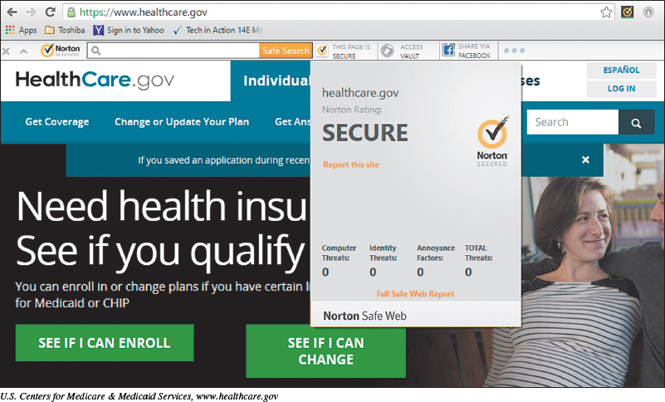
Διαδικτυακές οχλήσεις και κοινωνική μηχανική Κοινωνική μηχανική (2 από 3) (Στόχος 9.6)
Phishing (ψάρεμα)
Δελεάζει τους χρήστες ώστε να αποκαλύπτουν προσωπικές πληροφορίες
Pharming
Ένας κακόβουλος κώδικας εισβάλλει στον υπολογιστή για να συλλέξει πληροφορίες
Οδηγίες για να αποφύγετε αυτά τα συστήματα
Notes:
Το phishing (ψάρεμα) δελεάζει τους χρήστες του διαδικτύου ώστε να αποκαλύπτουν προσωπικές πληροφορίες.
Το pharming σημαίνει ότι ένας κακόβουλος κώδικας εισβάλλει στον υπολογιστή σας.
Οι παρακάτω οδηγίες θα σας βοηθήσουν να αποφύγετε αυτά τα συστήματα:
Μην απαντάτε ποτέ άμεσα σε οποιοδήποτε μήνυμα ηλεκτρονικού ταχυδρομείου ζητά προσωπικές πληροφορίες.
Μην κάνετε κλικ σε συνδέσμους ενός μηνύματος ηλεκτρονικού ταχυδρομείου για να μεταφερθείτε σε έναν διαδικτυακό τόπο.
Επικοινωνήστε με την εταιρεία που ζητά τις πληροφορίες.
Μη δίνετε ποτέ προσωπικές πληροφορίες μέσω του διαδικτύου, εκτός αν γνωρίζετε ότι ο διαδικτυακός τόπος είναι ασφαλής.
Χρησιμοποιήστε φίλτρα phishing.
Χρησιμοποιήστε λογισμικό ασφαλείας διαδικτύου στον υπολογιστή σας, το οποίο θα πρέπει να διατηρείτε διαρκώς ενημερωμένο.

Slide 21
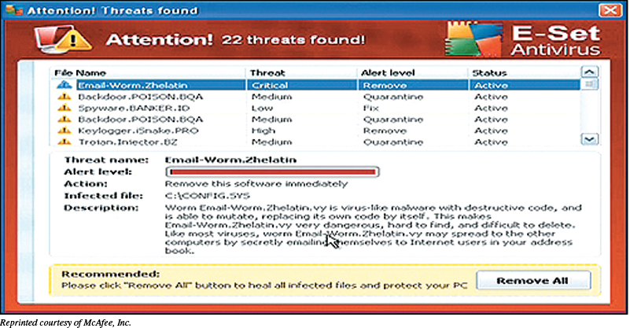
Διαδικτυακές οχλήσεις και κοινωνική μηχανική Κοινωνική μηχανική (3 από 3) (Στόχος 9.6)
Scareware
Είδος κακόβουλου λογισμικού
Προσπαθεί να σας πείσει ότι υπάρχει κάποιο πρόβλημα… και να πληρώσετε για να το διορθώσετε
Notes:
Το scareware είναι ένα είδος κακόβουλου λογισμικού που μεταφέρεται στον υπολογιστή σας και προσπαθεί να σας πείσει ότι έχει προσβληθεί από έναν ιό.
Στη συνέχεια, προωθείστε σε έναν διαδικτυακό τόπο από τον οποίο μπορείτε να αγοράσετε ψεύτικα προγράμματα απομάκρυνσης ιών ή εργαλεία προστασίας από ιούς τα οποία παρέχουν ελάχιστη ή καμία προστασία.
Τα προγράμματα scareware είναι μια τεχνική κοινωνικής μηχανικής, επειδή χρησιμοποιούν τον φόβο των ανθρώπων για τους ιούς υπολογιστών προκειμένου να τους πείσουν να πληρώσουν.

Slide 22
Προστασία της ψηφιακής ιδιοκτησίας
Περιορισμός της πρόσβασης στους ψηφιακούς πόρους σας
Διατηρήστε τα δεδομένα σας ασφαλή
Προστασία των φυσικών ψηφιακών πόρων σας
Notes:
Σε αυτή την ενότητα θα παρουσιάσουμε μερικές βασικές έννοιες σχετικά με τις ψηφιακές συσκευές. Σε αυτές περιλαμβάνονται ο Περιορισμός της πρόσβασης στους ψηφιακούς πόρους σας, Διατηρήστε τα δεδομένα σας ασφαλή και Προστασία των φυσικών ψηφιακών πόρων σας.

Slide 23
Περιορισμός της πρόσβασης στους ψηφιακούς πόρους σας
Στόχοι
9.7 Τι είναι το τείχος προστασίας και πώς προστατεύει τον υπολογιστή σας από χάκερ.
9.8 Προστασία υπολογιστή από μόλυνση από ιό.
9.9 Χρήση κωδικών πρόσβασης και βιομετρικών χαρακτηριστικών για αυθεντικοποίηση χρήστη.
9.10 Τρόποι ανώνυμης περιήγησης στο web.
Notes:
Οι τέσσερις στόχοι που σχετίζονται με την κατανόηση των περιορισμών της πρόσβασης στους ψηφιακούς πόρους σας είναι:
9.7 Τι είναι το τείχος προστασίας και πώς προστατεύει τον υπολογιστή σας από χάκερ.
9.8 Προστασία υπολογιστή από μόλυνση από ιό.
9.9 Χρήση κωδικών πρόσβασης και βιομετρικών χαρακτηριστικών για αυθεντικοποίηση χρήστη.
9.10 Τρόποι ανώνυμης περιήγησης στο web.

Slide 24
Διατηρήστε τα δεδομένα σας ασφαλή
Στόχοι
9.11 Τύποι πληροφοριών που δεν πρέπει να κοινοποιείτε ποτέ στο διαδίκτυο.
9.12 Διάφοροι τύποι αντιγράφων ασφαλείας στις ψηφιακές συσκευές σας και τα διάφορα μέρη όπου μπορείτε να αποθηκεύετε αντίγραφα ασφαλείας.
Notes:
Οι δύο στόχοι που σχετίζονται με την κατανόηση της διατήρησης των δεδομένων σας ασφαλή είναι:
9.11 Τύποι πληροφοριών που δεν πρέπει να κοινοποιείτε ποτέ στο διαδίκτυο.
9.12 Διάφοροι τύποι αντιγράφων ασφαλείας στις ψηφιακές συσκευές σας και τα διάφορα μέρη όπου μπορείτε να αποθηκεύετε αντίγραφα ασφαλείας.

Slide 25
Προστασία των φυσικών ψηφιακών πόρων σας
Στόχοι
9.13 Αρνητικές επιπτώσεις που μπορεί να έχουν το περιβάλλον και οι αυξομειώσεις της τάσης του ρεύματος σε ψηφιακές συσκευές.
9.14 Οι κυριότερες ανησυχίες που προκύπτουν από την κλοπή μιας συσκευής και στρατηγικές επίλυσης των προβλημάτων.
Notes:
Οι δύο στόχοι που σχετίζονται με την κατανόηση της προστασίας των φυσικών ψηφιακών πόρων σας είναι:
9.13 Αρνητικές επιπτώσεις που μπορεί να έχουν το περιβάλλον και οι αυξομειώσεις της τάσης του ρεύματος σε ψηφιακές συσκευές.
9.14 Οι κυριότερες ανησυχίες που προκύπτουν από την κλοπή μιας συσκευής και στρατηγικές επίλυσης των προβλημάτων.

Slide 26
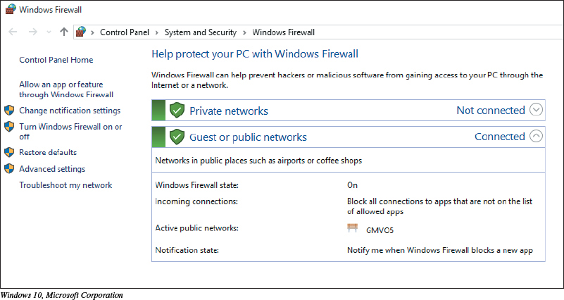
Περιορισμός της πρόσβασης στους ψηφιακούς πόρους σας Τείχη προστασίας (1 από 2) (Στόχος 9.7)
Τείχος προστασίας - πρόγραμμα λογισμικού ή συσκευή υλικού
Τα Windows και το macOS περιλαμβάνουν αξιόπιστα τείχη προστασίας
Τα πακέτα λογισμικού για την ασφάλεια του υπολογιστή σας διαθέτουν τείχη προστασίας
Notes:
Το τείχος προστασίας (firewall) είναι ένα πρόγραμμα λογισμικού ή μια συσκευή υλικού που έχουν σχεδιαστεί έτσι ώστε να προστατεύουν τους υπολογιστές από τους χάκερ.
Τα Windows και το macOS περιλαμβάνουν αξιόπιστα τείχη προστασίας. Το «Κέντρο ενεργειών» (Action Center) των Windows είναι μια καλή πηγή πληροφοριών σχετικά με τις ρυθμίσεις ασφάλειας του υπολογιστή σας, καθώς και για την κατάσταση στην οποία βρίσκεται το τείχος προστασίας σας.
Τα πακέτα λογισμικού για την ασφάλεια του υπολογιστή σας, όπως το Norton Internet Security, το McAfee Internet Security και το Trend Micro Internet Security, επίσης διαθέτουν τείχη προστασίας λογισμικού.

Slide 27
Περιορισμός της πρόσβασης στους ψηφιακούς πόρους σας Τείχη προστασίας (2 από 2) (Στόχος 9.7)
Φιλτράρισμα πακέτων
Φιλτράρει τα πακέτα που αποστέλλονται σε συγκεκριμένες λογικές θύρες
Αποκλεισμός λογικής θύρας
Αγνοεί το αίτημα που προέρχεται από το διαδίκτυο και ζητά πρόσβαση σε ορισμένες θύρες
Notes:
Τα τείχη προστασίας μπορούν να διαμορφωθούν έτσι ώστε να φιλτράρουν τα πακέτα που αποστέλλονται σε συγκεκριμένες λογικές θύρες, σε μια διαδικασία που είναι γνωστή ως φιλτράρισμα πακέτων (packet filtering).
Τα τείχη προστασίας συχνά ρυθμίζονται έτσι ώστε να αγνοούν το αίτημα που προέρχεται από το διαδίκτυο και ζητά πρόσβαση σε ορισμένες θύρες. Αυτή η διαδικασία αναφέρεται ως αποκλεισμός λογικής θύρας (logical port blocking).
Η Εικόνα 9.17 παρουσιάζει μερικούς αριθμούς λογικών θυρών και τις υπηρεσίες με τις οποίες συσχετίζονται.

Slide 28
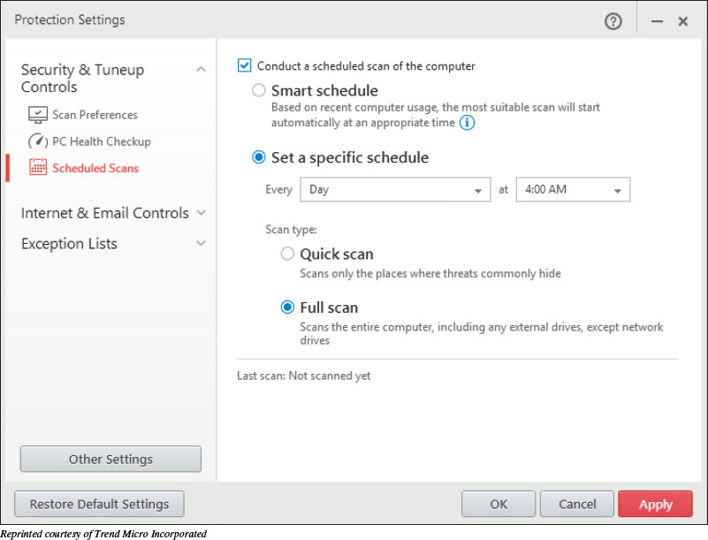
Περιορισμός της πρόσβασης στους ψηφιακούς πόρους σας Αποτροπή μολύνσεων από ιούς (1 από 2) (Στόχος 9.8)
Λογισμικό προστασίας από ιούς
Ανίχνευση ιών και προστασία του υπολογιστή
Δημοφιλή προγράμματα
Symantec
Kaspersky
AVG
McAfee
Notes:
Το λογισμικό προστασίας από ιούς (antivirus software) έχει σχεδιαστεί ειδικά για την ανίχνευση ιών και την προστασία του υπολογιστή και των αρχείων σας από τη ζημιά που προκαλούν. Οι Symantec, Kaspersky, AVG και McAfee συγκαταλέγονται μεταξύ των εταιρειών που προσφέρουν πακέτα λογισμικού υψηλών προδιαγραφών για προστασία από ιούς.

Slide 29
Περιορισμός της πρόσβασης στους ψηφιακούς πόρους σας Αποτροπή μολύνσεων από ιούς (2 από 2) (Στόχος 9.8)
Υπογραφή ιού
Ένα τμήμα του κώδικά του που τον χαρακτηρίζει μοναδικά
Καραντίνα
Απομονώνει τον ιό σε έναν ασφαλή χώρο, έτσι ώστε να μην εξαπλωθεί σε άλλα αρχεία
Εμβολιασμός
Καταγράφει τα βασικά χαρακτηριστικά των αρχείων του υπολογιστή σας και τα διατηρεί σε ασφαλές μέρος
Notes:
Μια υπογραφή ιού (virus signature) είναι ένα τμήμα του κώδικά του (κάτι σαν ίχνος του) που τον χαρακτηρίζει μοναδικά.
Η διαδικασία της καραντίνας (quarantining) απομονώνει τον ιό σε έναν ασφαλή χώρο στον σκληρό σας δίσκο, έτσι ώστε να μην εξαπλωθεί σε άλλα αρχεία.
Κατά τον εμβολιασμό (inoculation), το λογισμικό καταγράφει τα βασικά χαρακτηριστικά των αρχείων του υπολογιστή σας και διατηρεί αυτά τα στοιχεία σε ασφαλές μέρος στον σκληρό σας δίσκο.

Slide 30
Περιορισμός της πρόσβασης στους ψηφιακούς πόρους σας Αυθεντικοποίηση (1 από 2) (Στόχος 9.9)
Απαιτούνται ισχυροί κωδικοί πρόσβασης
Προγράμματα μέτρησης της ισχύος κωδικών πρόσβασης
Τα λειτουργικά συστήματα ενσωματώνουν προστασία με κωδικούς πρόσβασης
Διαχείριση κωδικών πρόσβασης
Notes:
Είναι δύσκολο να μαντέψει κάποιος έναν ισχυρό κωδικό πρόσβασης.
Υπάρχουν πολλά δωρεάν προγράμματα δημιουργίας κωδικών, όπως το Strong Password Generator.
Μπορείτε να χρησιμοποιείτε προγράμματα μέτρησης της ισχύος κωδικών πρόσβασης που υπάρχουν στο διαδίκτυο, όπως το Password Meter, για να αξιολογείτε τους κωδικούς σας.
Τα Windows, το macOS και τα περισσότερα λειτουργικά συστήματα ενσωματώνουν προστασία με κωδικούς πρόσβασης για την ασφάλεια των αρχείων, καθώς και ολόκληρου του υπολογιστή.
Υπάρχουν λογισμικά διαχείρισης τα οποία σας βοηθούν να θυμάστε τους κωδικούς πρόσβασης.

Slide 31
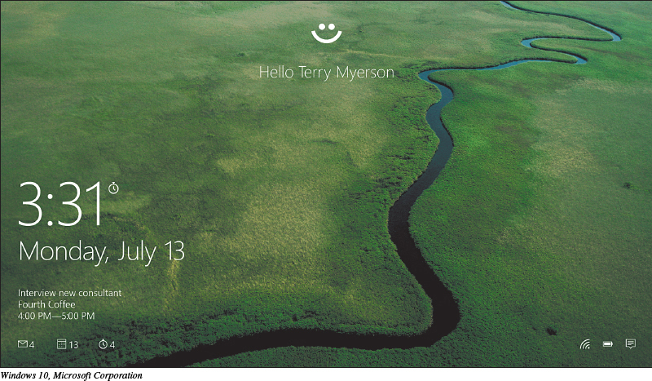
Περιορισμός της πρόσβασης στους ψηφιακούς πόρους σας Αυθεντικοποίηση (2 από 2) (Στόχος 9.9)
Δακτυλικό αποτύπωμα
Ίριδα των ματιών
Συστήματα αναγνώρισης φωνής
Αναγνώριση χαρακτηριστικών προσώπου
Παρέχουν υψηλό επίπεδο ασφάλειας
Notes:
Η συσκευή βιομετρικής αυθεντικοποίησης (biometric authentication device) διαβάζει ένα μοναδικό προσωπικό χαρακτηριστικό, όπως ένα δακτυλικό αποτύπωμα ή την ίριδα των ματιών σας, και το μετατρέπει σε μια κατάλληλα κωδικοποιημένη ψηφιακή μορφή.
Επειδή κανείς δεν έχει τα ίδια βιομετρικά χαρακτηριστικά με κάποιον άλλον, αυτές οι συσκευές παρέχουν υψηλό επίπεδο ασφάλειας.
Άλλα συστήματα βιομετρικής αναγνώρισης, όπως τα συστήματα αναγνώρισης φωνής και μοναδικών χαρακτηριστικών του προσώπου, προσφέρονται επίσης ευρέως.

Slide 32
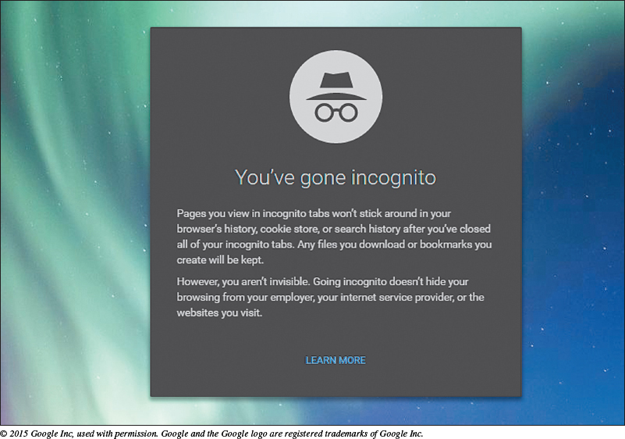
Περιορισμός της πρόσβασης στους ψηφιακούς πόρους σας Ανώνυμη περιήγηση στο web (στόχος 9.10)
Εργαλεία ανώνυμης περιήγησης
Private Browsing
InPrivate
Incognito
Φορητές συσκευές προστασίας του απορρήτου
IronKey Personal Flash Drives
Εικονικά ιδιωτικά δίκτυα (VPN)
Ασφαλή δίκτυα που δημιουργούνται αξιοποιώντας τη δημόσια υποδομή του διαδικτύου
Notes:
Στα εργαλεία ανώνυμης περιήγησης περιλαμβάνονται:
Private Browsing.
InPrivate.
Incognito.
Είναι διαθέσιμες φορητές συσκευές προστασίας του απορρήτου, όπως:
IronKey Personal Flash Drives.
Τα εικονικά ιδιωτικά δίκτυα (virtual private network – VPN) είναι ασφαλή δίκτυα που δημιουργούνται αξιοποιώντας τη δημόσια υποδομή του διαδικτύου.

Slide 33
Διατηρήστε τα δεδομένα σας ασφαλή Προστασία προσωπικών πληροφοριών (Στόχος 9.11)
Να αποκαλύπτετε όσο το δυνατόν λιγότερα στοιχεία
Στο Facebook να αλλάξετε τις επιλογές στις ρυθμίσεις απορρήτου σας
Notes:
Να αποκαλύπτετε όσο το δυνατόν λιγότερα στοιχεία στα μέσα κοινωνικής δικτύωσης.
Στο Facebook να αλλάξετε μερικές προκαθορισμένες επιλογές στις ρυθμίσεις απορρήτου σας.
Η Εικόνα 9.30 παρουσιάζει ορισμένα μέτρα προστασίας για την κοινοποίηση πληροφοριών στο Internet.

Slide 34
Διατηρήστε τα δεδομένα σας ασφαλή Αντίγραφα ασφαλείας δεδομένων (1 από 2) (Στόχος 9.12)
Τα αντίγραφα ασφαλείας είναι αντίγραφα των αρχείων τα οποία μπορείτε να χρησιμοποιήσετε ώστε να αντικαταστήσετε τα πρωτότυπα, αν χαθούν ή καταστραφούν
Τύποι αρχείων χρειάζονται αντίγραφα ασφαλείας
Αρχεία δεδομένων
Αρχεία προγραμμάτων
Επιλογές για τη δημιουργία αντιγράφων ασφαλείας
Πλήρη
Αυξητικό
Ειδώλου
Notes:
Τα αντίγραφα ασφαλείας (backup) είναι αντίγραφα των αρχείων τα οποία μπορείτε να χρησιμοποιήσετε ώστε να αντικαταστήσετε τα πρωτότυπα, αν χαθούν ή καταστραφούν.
Τύποι αρχείων χρειάζονται αντίγραφα ασφαλείας:
Αρχεία δεδομένων (data file).
Αρχεία προγραμμάτων (program file).
Επιλογές για τη δημιουργία αντιγράφων ασφαλείας:
Πλήρες αντίγραφο ασφαλείας (full backup).
Αυξητικό αντίγραφα αντίγραφο ασφαλείας (incremental backup).
Αντίγραφο ασφαλείας ειδώλου (image backup).

Slide 35
Διατηρήστε τα δεδομένα σας ασφαλή Αντίγραφα ασφαλείας δεδομένων (2 από 2) (Στόχος 9.12)
Notes:
Η Εικόνα 9.32 παρουσιάζει μια σύγκριση κοινών τοποθεσιών για τη δημιουργία αντιγράφων ασφαλείας δεδομένων.

Slide 36
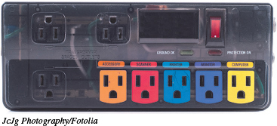
Προστασία των φυσικών ψηφιακών πόρων σας Περιβαλλοντικοί παράγοντες και αυξομειώσεις τάσης ρεύματος (Στόχος 9.13)
Αυξομειώσεις τάσης
Παλιά ή ελαττωματική καλωδίωση
Δυσλειτουργίες σε ηλεκτρικούς υποσταθμούς
Κεραυνοί
Πολύπριζο ασφαλείας
Αντικατάσταση κάθε 2-3 χρόνια
Χρήση σε όλες οι ηλεκτρικές συσκευές που περιέχουν εξαρτήματα σταθερής κατάστασης
Notes:
Αυξομείωση τάσης προκύπτει όταν η τάση του ηλεκτρικού ρεύματος δεν διατηρείται σταθερή. Παλιά, η ελαττωματική καλωδίωση, οι δυσλειτουργίες σε ηλεκτρικούς υποσταθμούς ή ακόμα και οι κεραυνοί μπορούσαν να προκαλέσουν αυξομείωση τάσης.
Ένα πολύπριζο ασφαλείας προστατεύει τον υπολογιστή σας.
Τα πολύπριζα ασφαλείας πρέπει να αντικαθίστανται κάθε δύο με τρία χρόνια ή μετά από μια σημαντική αύξηση της τάσης.
Όλες οι ηλεκτρικές συσκευές στο σπίτι που περιέχουν εξαρτήματα σταθερής κατάστασης, όπως τηλεοράσεις, στερεοφωνικά, εκτυπωτές και κινητά τηλέφωνα (κατά τη φόρτιση), θα πρέπει να συνδέονται σε πολύπριζο ασφαλείας.

Slide 37
Προστασία των φυσικών ψηφιακών πόρων σας Παρεμπόδιση και αντιμετώπιση κλοπής (Στόχος 9.14)
Τρία πράγματα που θα πρέπει να έχετε υπόψη σας σχετικά με την ασφάλεια των φορητών σας συσκευών
Να τις προστατεύετε από κλοπή
Να διατηρείτε τα δεδομένα σας ασφαλή σε περίπτωση κλοπής
Να βρείτε τη συσκευή αν έχει κλαπεί
Notes:
Τρία πράγματα που θα πρέπει να έχετε υπόψη σας σχετικά με την ασφάλεια των φορητών σας συσκευών:
Να τις προστατεύετε από κλοπή.
Να διατηρείτε τα δεδομένα σας ασφαλή σε περίπτωση κλοπής.
Να βρείτε τη συσκευή αν έχει κλαπεί.

Slide 38
Ερωτήσεις
;

Slide 39
Απαγορεύεται η αναδημοσίευση ή αναπαραγωγή του παρόντος έργου με οποιονδήποτε τρόπο χωρίς γραπτή άδεια του εκδότη, σύμφωνα με το Ν. 2121/1993 και τη Διεθνή Σύμβαση της Βέρνης
(που έχει κυρωθεί με τον Ν. 100/1975)

